Slide 1
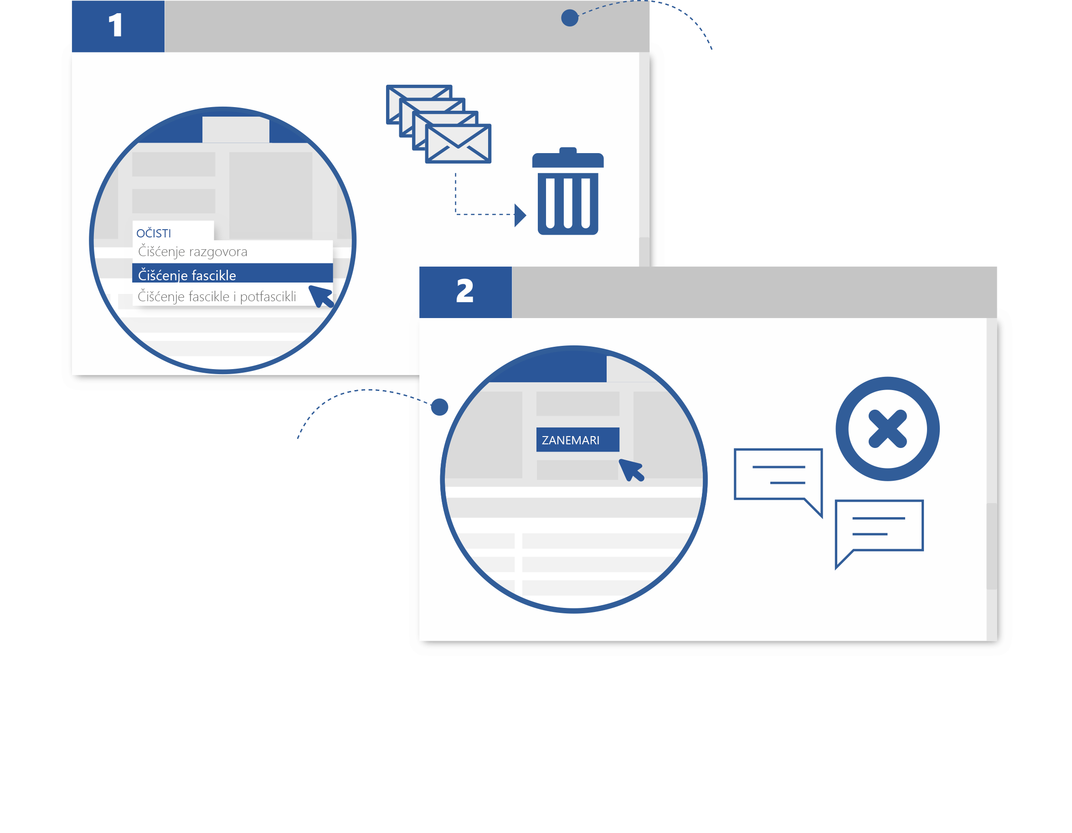
Organizovano
prijemno sanduče
Čišćenje fascikle
Skratite duge nizove e-poruka jednim klikom. Čišćenje briše poruke koje ste već pročitali ako sledeća poruka u nizu ima isti sadržaj. Izaberite stavku „Čišćenje“ u grupi „Brisanje“ na traci.
Zanemarivanje razgovora
Da biste odmah sprečili sve buduće poruke u razgovoru da se nagomilavaju u prijemnom sandučetu, izaberite jednu od poruka, a zatim izaberite stavku „Zanemari razgovor“ u grupi „Brisanje“ na traci. Sve postojeće poruke i sve buduće poruke u tom razgovoru šalju se u fasciklu „Izbrisane stavke“.

Slide 2
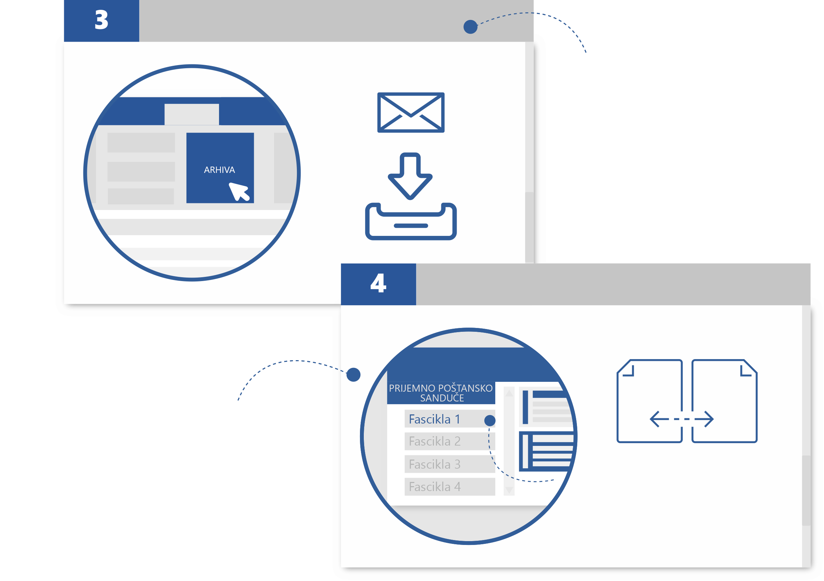
Arhiviranje
Kliknite na dugme „Arhiviraj“ da biste markiranu poruku ili razgovor premestili u fasciklu „Arhiva“ programa Outlook. Odložite poruku za kasnije pomoću jednog klika.
Premeštanje
Napravite više fascikli da kako biste kategorizovali i skladištili poruke. Kliknite desnim tasterom miša na fasciklu „Prijemno sanduče“, a zatim izaberite stavku „Nova fascikla“. Da biste premestili poruku, izaberite je na listi poruka, a zatim je prevucite i otpustite u odgovarajuću fasciklu.
Pogledajte još saveta, video zapisa i obuka
Posetite sajt aka.ms/officetips
Ovi utisci pri radu dostupni su u programu Outlook 2016 i Outlook za Office 365.

